Slide 1
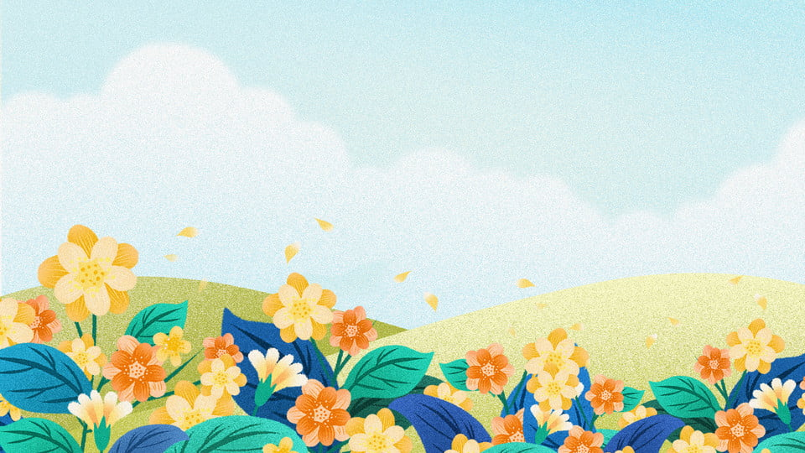
TẬP ĐỌC - LỚP 5/2
Bài ca về trái đất

Slide 2
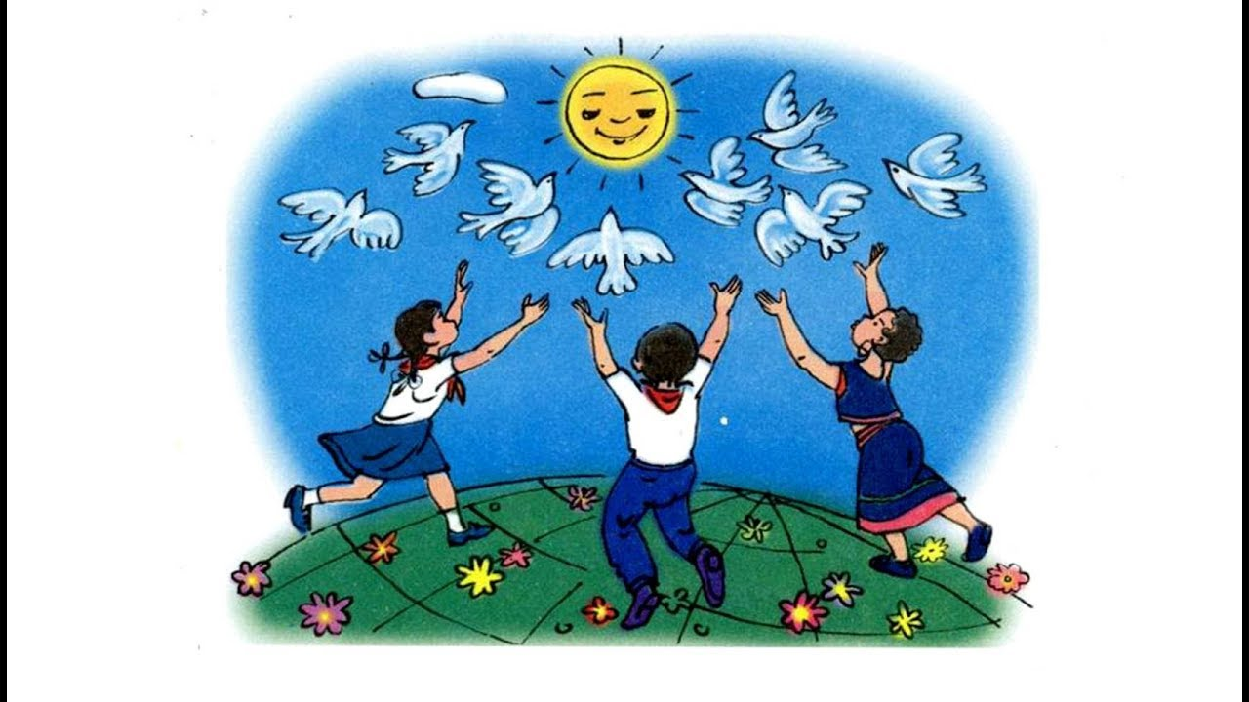

Slide 3


TẬP ĐỌC
Tiết 8. Bài ca về trái đất
Hoạt động 1: Luyện đọc
Hoạt động 2: Tìm hiểu bài
Hoạt động 3: Luyện đọc diễn cảm
SGK / 41

Slide 4
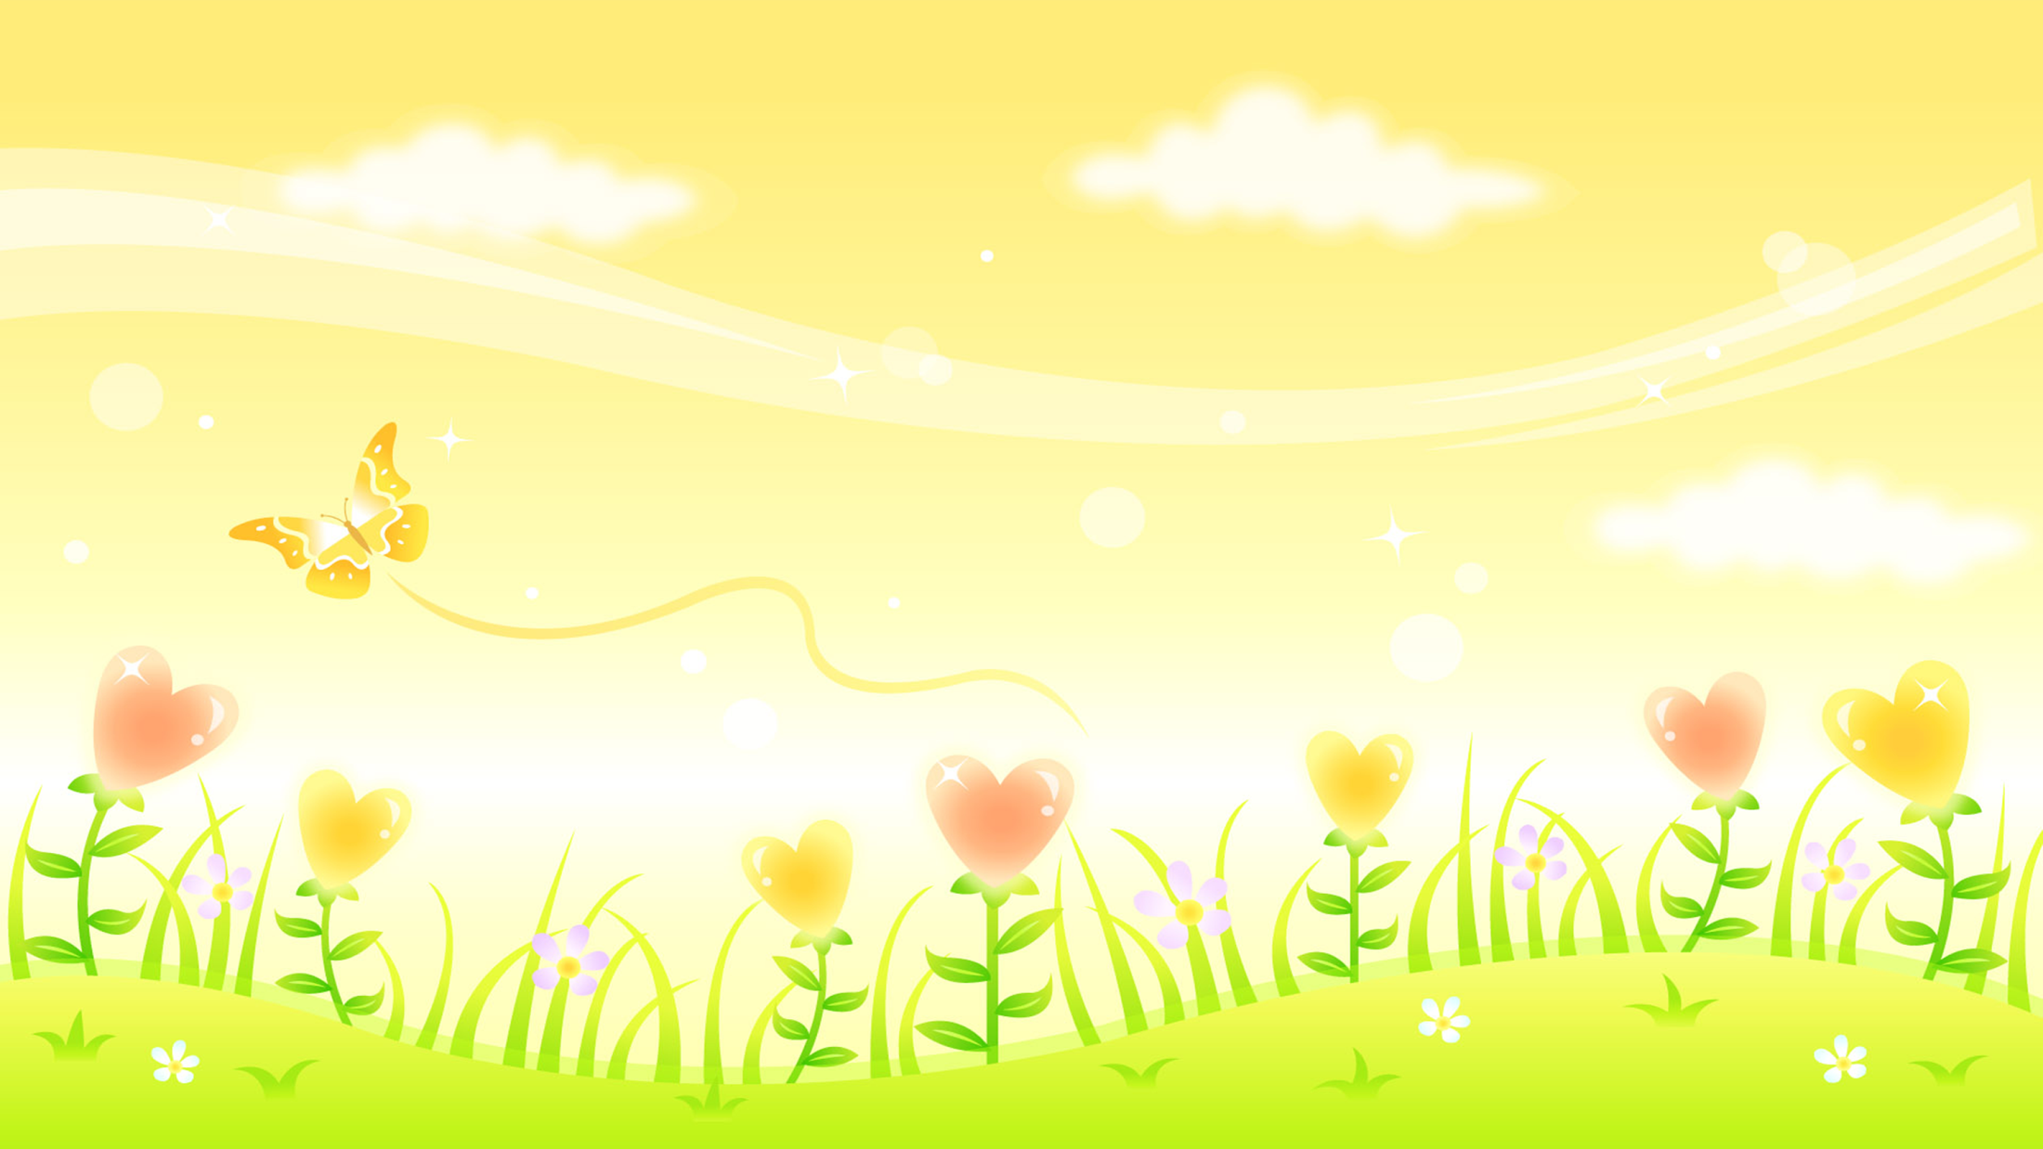
HOẠT ĐỘNG 1
Luyện đọc

Slide 5
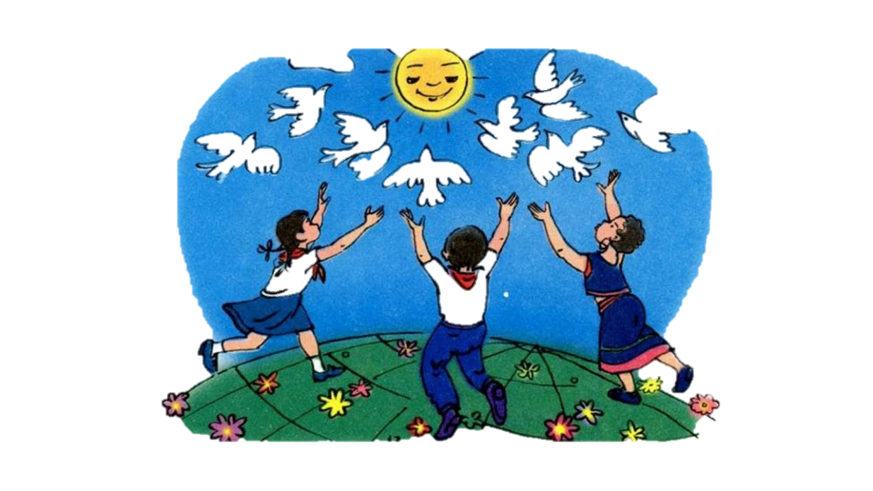
Bài ca về trái đất
Trái đất trẻ của bạn trẻ năm châu
Vàng, trắng, đen …dù da khác màu
Ta là nụ, là hoa của đất
Gió đẫm hương thơm, nắng tô thắm sắc
Màu hoa nào cũng quý cũng thơm !
Màu hoa nào cũng quý cũng thơm !
Trái đất này là của chúng mình
Quả bóng xanh bay giữa trời xanh
Bồ câu ơi, tiếng chim gù thương mến
Hải âu ơi, cánh chim vờn sóng biển
Cùng bay nào, cho trái đất quay !
Cùng bay nào, cho trái đất quay !
Khói hình nấm là tai họa đấy
Bom H, bom A không phải bạn ta
Tiếng hát vui giữ bình yên trái đất
Tiếng cười ran cho trái đất không già
Hành tinh này là của chúng ta !
Hành tinh này là của chúng ta !
Định Hải

Slide 6
Đoạn 1: Trái đất này…cho trái đất quay !
Đoạn 2: Trái đất trẻ…cũng quý cũng thơm !
Đoạn 3: Phần còn lại

Slide 7
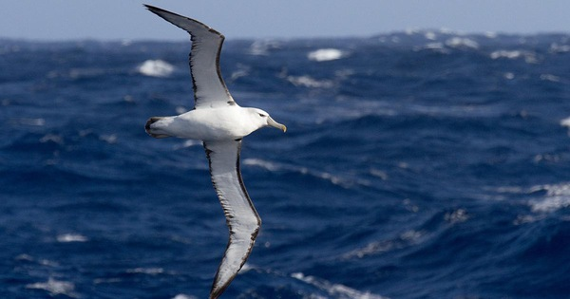
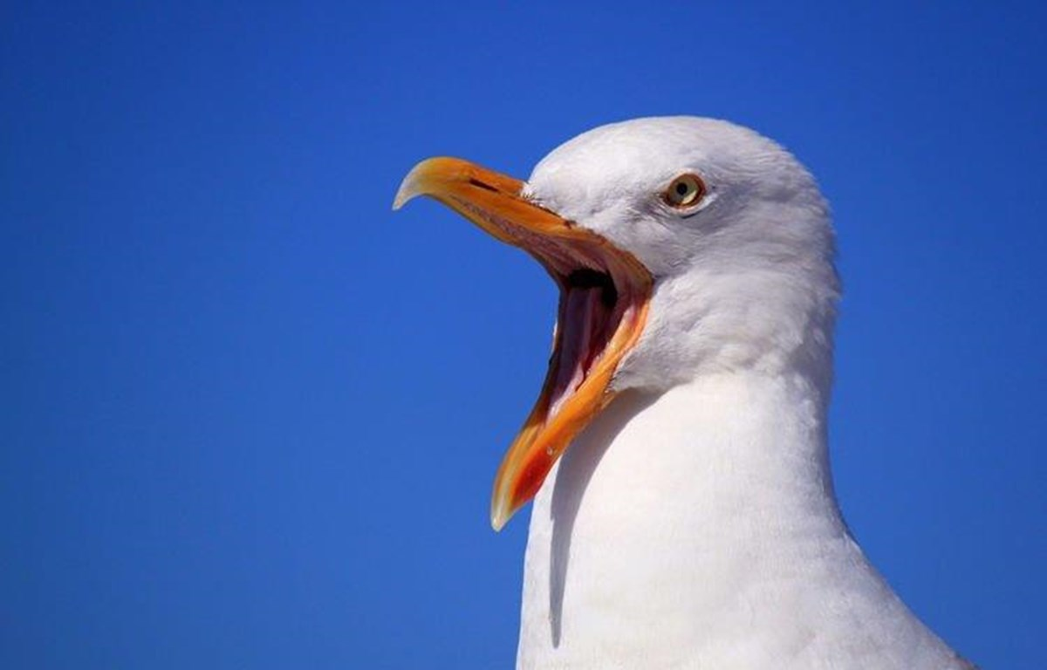
Hải âu

Slide 8
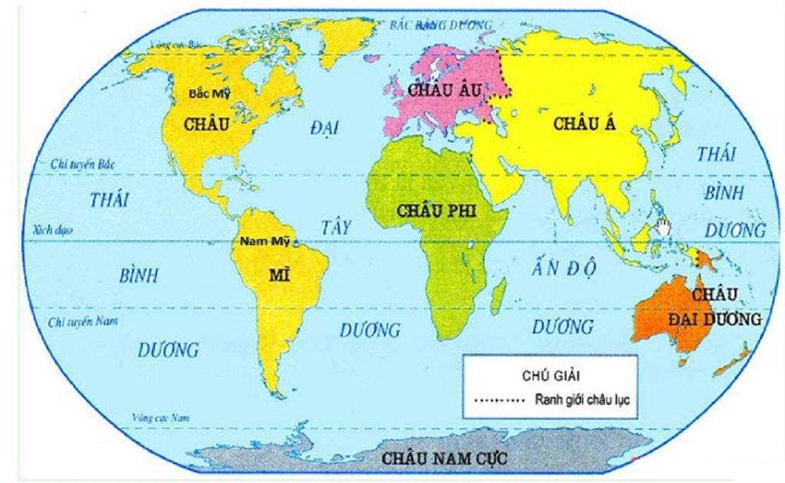
Năm châu

Slide 9
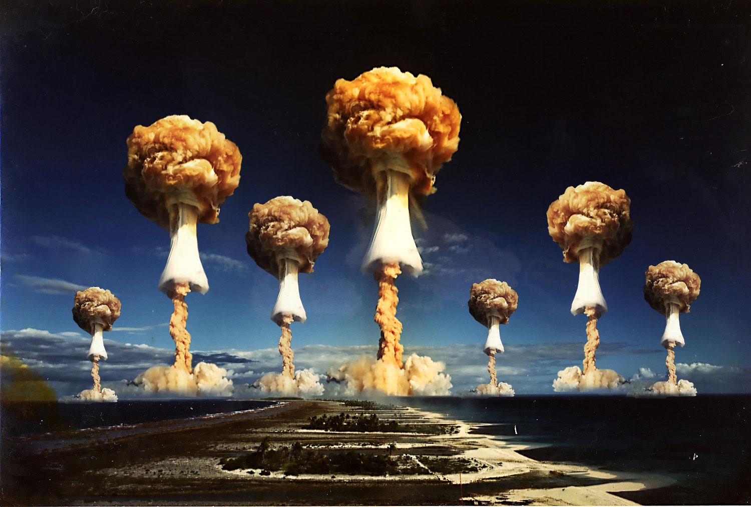
Khói hình nấm

Slide 10
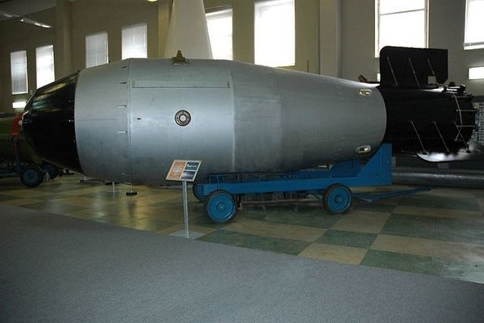
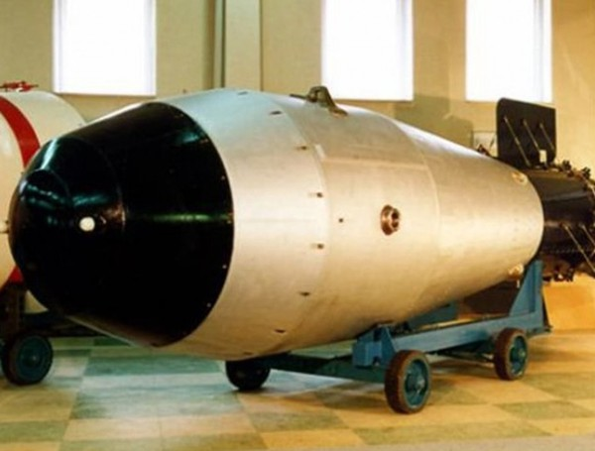
Bom H

Slide 11
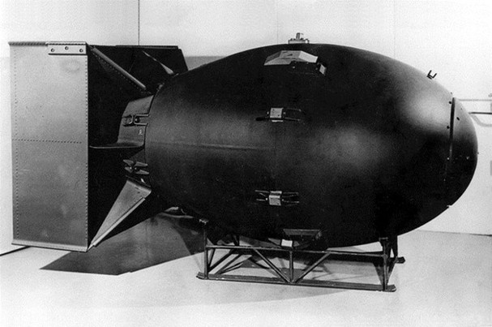
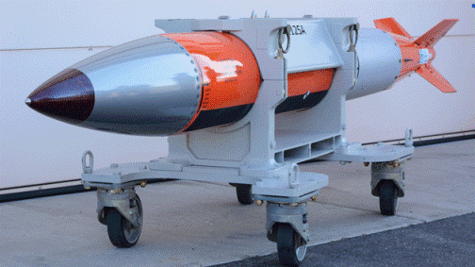
Bom A

Slide 12
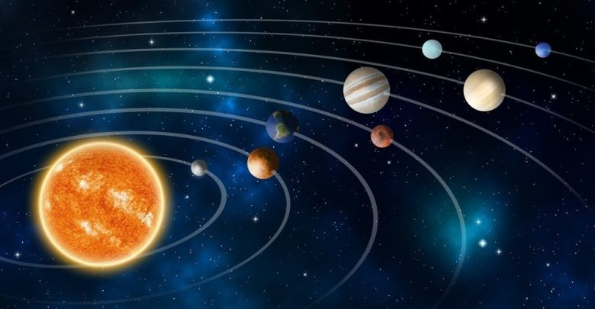
Hành tinh

Slide 13
Luyện đọc
ờn s
vờn sóng biển
đẫm hương thơm
ẫm
ắm
thắm sắc
ắc
bom H
om

Slide 14



Khói hình nấm là tai họa đấy
Bom H, bom A không phải bạn ta
Tiếng hát vui giữ bình yên trái đất
Tiếng cười ran cho trái đất không già
Hành tinh này là của chúng ta !
Hành tinh này là của chúng ta!

Slide 15
Khói hình nấm là tai họa đấy
Bom H, bom A không phải bạn ta
Tiếng hát vui giữ bình yên trái đất
Tiếng cười ran cho trái đất không già
Hành tinh này là của chúng ta !
Hành tinh này là của chúng ta!

Slide 16
Bài ca về trái đất
Trái đất trẻ của bạn trẻ năm châu
Vàng, trắng, đen …dù da khác màu
Ta là nụ, là hoa của đất
Gió đẫm hương thơm, nắng tô thắm sắc
Màu hoa nào cũng quý cũng thơm !
Màu hoa nào cũng quý cũng thơm !
Trái đất này là của chúng mình
Quả bóng xanh bay giữa trời xanh
Bồ câu ơi, tiếng chim gù thương mến
Hải âu ơi, cánh chim vờn sóng biển
Cùng bay nào, cho trái đất quay !
Cùng bay nào, cho trái đất quay !
Khói hình nấm là tai họa đấy
Bom H, bom A không phải bạn ta
Tiếng hát vui giữ bình yên trái đất
Tiếng cười ran cho trái đất không già
Hành tinh này là của chúng ta !
Hành tinh này là của chúng ta !
Định Hải

Slide 17
HOẠT ĐỘNG 2
Tìm hiểu bài

Slide 18
Câu 1: Hình ảnh trái đất có gì đẹp ?
Trái đất này là của chúng mình
Quả bóng xanh bay giữa trời xanh
Bồ câu ơi, tiếng chim gù thương mến
Hải âu ơi, cánh chim vờn sóng biển
Cùng bay nào, cho trái đất quay !
Cùng bay nào, cho trái đất quay !

Slide 20
Câu 2: Em hiểu hai câu thơ cuối khổ thơ 2 nói gì ?
Trái đất trẻ của bạn trẻ năm châu
Vàng, trắng, đen …dù da khác màu
Ta là nụ, là hoa của đất
Gió đẫm hương thơm, nắng tô thắm sắc
Màu hoa nào cũng quý cũng thơm !
Màu hoa nào cũng quý cũng thơm !

Slide 21
Câu 2: Em hiểu hai câu thơ cuối khổ thơ 2 nói gì ?
Trái đất trẻ của bạn trẻ năm châu
Vàng, trắng, đen …dù da khác màu
Ta là nụ, là hoa của đất
Gió đẫm hương thơm, nắng tô thắm sắc
Màu hoa nào cũng quý cũng thơm !
Màu hoa nào cũng quý cũng thơm !

Slide 22
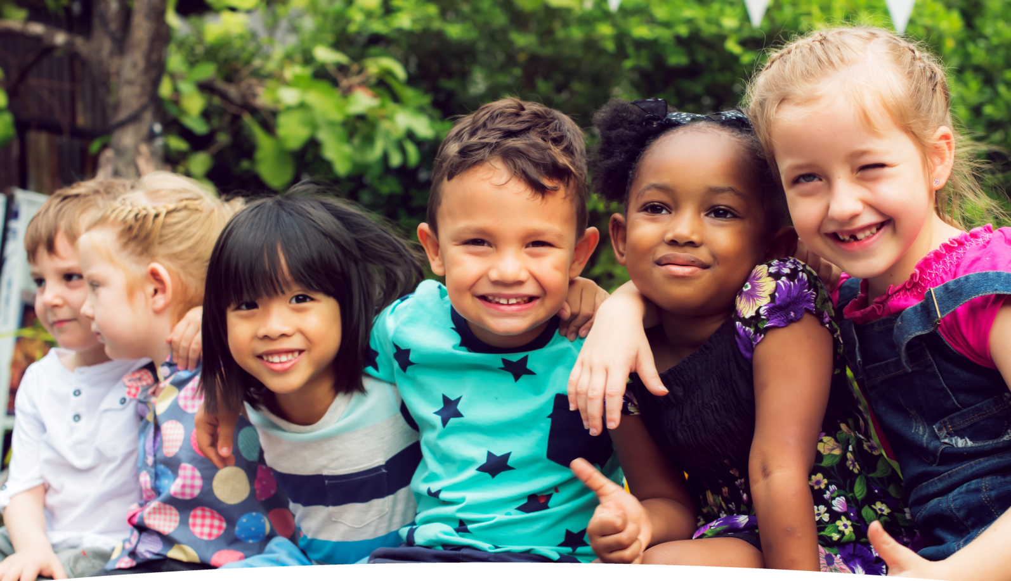
- Loài hoa nào cũng quý, cũng thơm.
- Mọi trẻ em trên thế giới đều bình đẳng, đáng quý, đáng yêu.

Slide 23
Câu 3: Chúng ta phải làm gì để giữ bình yên cho trái đất ?
Khói hình nấm là tai họa đấy
Bom H, bom A không phải bạn ta
Tiếng hát vui giữ bình yên trái đất
Tiếng cười ran cho trái đất không già
Hành tinh này là của chúng ta !
Hành tinh này là của chúng ta !

Slide 24

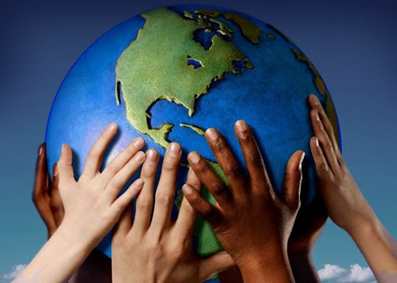
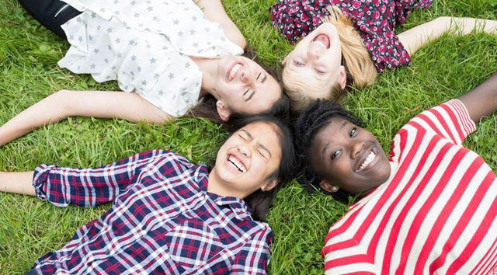
Những việc cần làm để giữ bình yên cho trái đất:

Slide 25
Bài ca về trái đất
Trái đất này là của chúng mình
Quả bóng xanh bay giữa trời xanh
Bồ câu ơi, tiếng chim gù thương mến
Hải âu ơi, cánh chim vờn sóng biển
Cùng bay nào, cho trái đất quay !
Cùng bay nào, cho trái đất quay !
Câu 4: Trong bài Bài ca về trái đất, những câu thơ nào được lặp lại hai lần ? Việc lặp lại như vậy nhằm mục đích gì ?
Trái đất trẻ của bạn trẻ năm châu
Vàng, trắng, đen …dù da khác màu
Ta là nụ, là hoa của đất
Gió đẫm hương thơm, nắng tô thắm sắc
Màu hoa nào cũng quý cũng thơm !
Màu hoa nào cũng quý cũng thơm !
Khói hình nấm là tai họa đấy
Bom H, bom A không phải bạn ta
Tiếng hát vui giữ bình yên trái đất
Tiếng cười ran cho trái đất không già
Hành tinh này là của chúng ta !
Hành tinh này là của chúng ta !
Định Hải

Slide 26
Bài ca về trái đất
Trái đất này là của chúng mình
Quả bóng xanh bay giữa trời xanh
Bồ câu ơi, tiếng chim gù thương mến
Hải âu ơi, cánh chim vờn sóng biển
Cùng bay nào, cho trái đất quay !
Cùng bay nào, cho trái đất quay !
Trong bài Bài ca về trái đất, những câu thơ nào được lặp lại hai lần ? Việc lặp lại như vậy nhằm mục đích gì ?
Trái đất trẻ của bạn trẻ năm châu
Vàng, trắng, đen …dù da khác màu
Ta là nụ, là hoa của đất
Gió đẫm hương thơm, nắng tô thắm sắc
Màu hoa nào cũng quý cũng thơm !
Màu hoa nào cũng quý cũng thơm !
Khói hình nấm là tai họa đấy
Bom H, bom A không phải bạn ta
Tiếng hát vui giữ bình yên trái đất
Tiếng cười ran cho trái đất không già
Hành tinh này là của chúng ta !
Hành tinh này là của chúng ta !
Định Hải

Slide 27
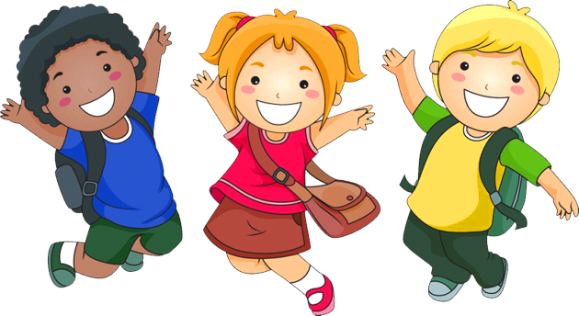
Nội dung chính:
Bài thơ khẳng định trái đất là của tất cả trẻ em. Dù khác nhau về màu da nhưng mọi trẻ em trên thế giới đều bình đẳng, đều đáng quý. Chúng ta phải chống chiến tranh giữ cho trái đất bình yên và trẻ mãi.

Slide 28
HOẠT ĐỘNG 3
Luyện đọc diễn cảm

Slide 29
Trái đất này là của chúng mình
Quả bóng xanh bay giữa trời xanh
Bồ câu ơi, tiếng chim gù thương mến
Hải âu ơi, cánh chim vờn sóng biển
Cùng bay nào, cho trái đất quay !
Cùng bay nào, cho trái đất quay !

Slide 30
Trái đất này là của chúng mình
Quả bóng xanh bay giữa trời xanh
Bồ câu ơi, tiếng chim gù thương mến
Hải âu ơi, cánh chim vờn sóng biển
Cùng bay nào, cho trái đất quay !
Cùng bay nào, cho trái đất quay !

Slide 31

Dặn dò:
Đọc lại bài Bài ca về trái đất.
Học thuộc lòng bài thơ.

